Slide 1
CUỘC SỐNG TRỰC TUYẾN
CHỦ ĐỀ A. INTERNET VÀ TRUYỀN THÔNG SỐ

Slide 2
CHỦ ĐỀ A.
INTERNET VÀ TRUYỀN THÔNG SỐ
Bài 1. Thế giới Internet thật là rộng lớn
Bài 2. Tớ liên lạc được với mọi người ở khắp mọi nơi trên thế giới

Slide 3
BÀI 2.
TỚ LIÊN LẠC ĐƯỢC VỚI MỌI NGƯỜI
Ở KHẮP MỌI NƠI TRÊN THẾ GIỚI
TUẦN 7: TRUYỀN THÔNG (TIẾT 2)
Biết các đặc điểm của truyền thông điện tử:
  Truyền thông thời gian thực
  Truyền thông có độ trễ

Slide 4

ÔN TẬP KIẾN THỨC CŨ
Thế nào là truyền thông điện tử?

Slide 5

HOẠT ĐỘNG NHÓM – 2HS – 5 PHÚT
Đọc nội dung phần 2 – truyền thông – sgk/T20 và trao đổi với bạn để tìm ra câu trả lời cho câu hỏi sau:
Các mấy khung thời gian thiết yếu cho truyền thông? Đó là những loại nào?

Slide 6
  1. Truyền thông thời gian thực: Thông tin được gửi và nhận tức thời
Ví dụ: một cuộc thảo luận trực tiếp
  2. Truyền thông có độ trễ: Tồn tại một thời gian trễ giữa việc gửi và nhận thông tin
Ví dụ như việc gửi thư

Slide 7

LUYỆN TẬP

Slide 8
BÀI 2.
TỚ LIÊN LẠC ĐƯỢC VỚI MỌI NGƯỜI
Ở KHẮP MỌI NƠI TRÊN THẾ GIỚI
TUẦN 7: TRUYỀN THÔNG (TIẾT 3)
Biết các hình thức truyền thông điện tử
Biết hình thức truyền thông nào là truyền thông thời gian thực và truyền thông có độ trễ

Slide 9
ÔN TẬP KIẾN THỨC CŨ
- Thế nào là truyền thông thời gian thực?
- Thế nào là truyền thông có độ trễ?

Slide 10
HOẠT ĐỘNG NHÓM – 2HS – 5 PHÚT
Trao đổi với bạn để tìm ra câu trả lời cho câu hỏi sau:
Có các hình thức truyền thông điện tử nào? Ưu và nhược điểm của các hình thức truyền thông điện tử đó?

Slide 11
Internet : Đây là một dạng quảng cáo trên các Website, Google Search, các Forum…
*Ưu điểm:
- Tốc độ truyền tin nhanh chóng
- Khả năng tiếp cận lượng lớn người dùng…
*Nhược điểm:
- Thông tin không chính thống tràn lan
- Các quảng cáo xuất hiện quá nhiều khiến khách hàng cảm thấy phiền hoặc khó tiếp cận được thương hiệu, thậm chí là không kiểm soát được thông tin trong nước và quốc tế.

Slide 12
Báo chí
*Ưu điểm:
- Chi phí rất rẻ và có độ tin cậy từ công chúng, dễ dàng tiếp cận khách hàng.
- Mức độ phủ sóng cao và được công chúng biết đến một cách rộng rãi
*Nhược điểm:
Số lượng quảng cáo quá nhiều dẫn đến người đọc bị “lạc” trong một “ma trận” quảng cáo

Slide 13
Ti-vi (Truyền hình)
*Ưu điểm:
- Tính trực quan, sinh động sẽ giúp khách hàng dễ dàng bị thu hút hơn
- Truyền hình cũng có lượng người xem vô cùng lớn với 90% dân số Việt Nam sử dụng và được nhiều người chú ý, gây hiệu quả mạnh, tác động được đến nhiều đối tượng, giúp gia tăng tỉ lệ chuyển đổi
- Được coi là một phương tiện truyền thông chính thống.
*Nhược điểm:
- Chi phí bỏ ra đắt
- Quảng cáo có thể gây khó chịu với người xem, vì có rất nhiều quảng cáo được phát thời gian trong ngày.

Slide 14
Mạng xã hội (Social Media) – Hình thức truyền thông phổ biến hiện nay
*Ưu điểm:
- Lượng người sử dụng vô cùng lớn và tiềm năng, giúp kết nối và gom các đối tượng có chung các dặc điểm từ đó dễ dàng tiếp cận.
- Chi phí bỏ ra cũng vô cùng rẻ
*Nhược điểm:
- Mạng xã hội có quá nhiều tài khoản ảo và đôi khi những quảng cáo sẽ không tiếp cận được đối tượng mình mong muốn.
- Thông tin ở trên mạng xã hội thường không chính thống nên khách hàng sẽ không tin tưởng và dè chừng hơn một số công cụ truyền thông khác.

Slide 15
Điện thoại trực tiếp
*Ưu điểm:
- Có hiệu quả tác động cao nhất so với những phương tiện khác.
- Trực tiếp trao đổi với khách hàng
- Xây dựng mối quan hệ và chiếm được thiện cảm của khách hàng Có thể bán ngay được sản phẩm. Có thể chuẩn bị cho các bước bán hàng và quảng cáo tiếp theo thông qua các thông tin mà khách hang cung cấp trực tiếp.
*Nhược điểm:
- Chi phí quá đắt, chỉ tiếp cận được một số ít khách hàng và có thể làm mất thời gian của khách hàng dẫn đến khách hàng có ác cảm.

Slide 16




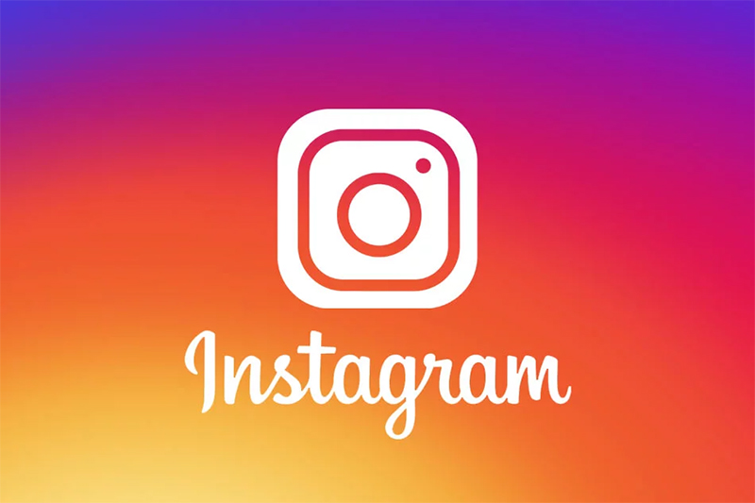




Quan sát những hình thức truyền thông sau và cho biết hình thức truyền thông nào thời gian thực và có độ trễ.
Email
Skype

Slide 17

HƯỚNG DẪN VỀ NHÀ
Ôn tập lại các kiến thức về truyền thông, truyền thông điện tử
Phân biệt truyền thông thời gian thực và truyền thông có độ trễ
Đọc trước nội dung phần 2 – Thư điện tử/SGK-T22

